Slide 1



MQTT协议简介

Slide 2
目 录
Contents
01
MQTT协议溯源
02
MQTT协议特性
03
协议特性支撑
04
应用现状

Slide 3
MQTT溯源
Pachube 开源物联网平台
发明MQTT
收集各种传感器数据，对外提供API供使用者查询
具备推送功能的物联网技术
Pachube
push
MQTT
Andy Stanford-Clark - IBM
ArlenNipper -ARCOM
将轮询改为推送

Slide 4
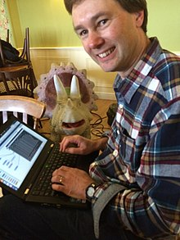
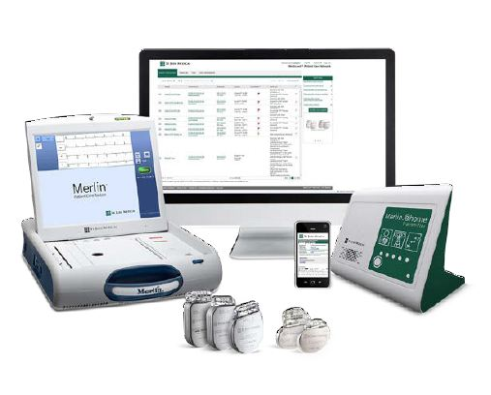
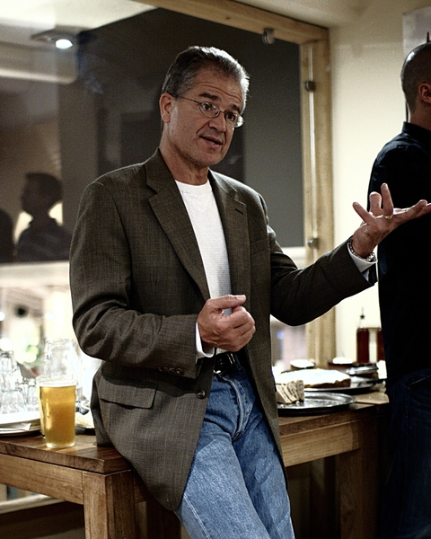
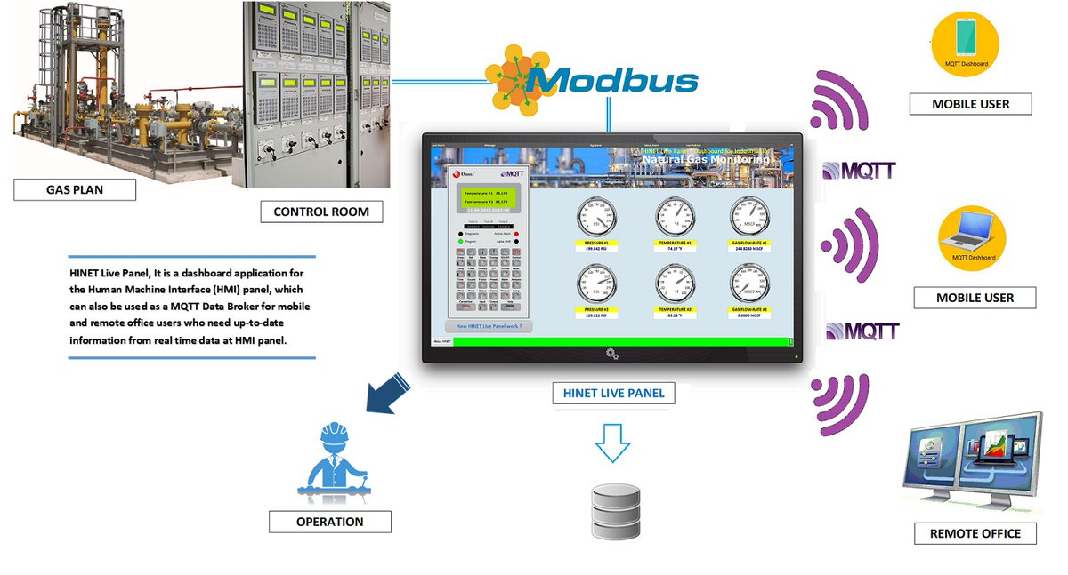
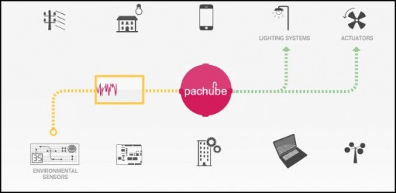

Slide 5




MQTT协议特性
基于推送和订阅的消息模式
采用UTF-8编码格式传输负载
02
04
01
03
消息
推送
负载
透明
轻量级
可靠传输
低带宽、低耗能、低成本
基于消息质量的重发机制

Slide 6
轻量级
协议体最小化
固定头部,精简，不添加可
有可无的功能
解码简单
基于UTF-8的字节流
长链接
消息推送和接收,避免轮询

Slide 7
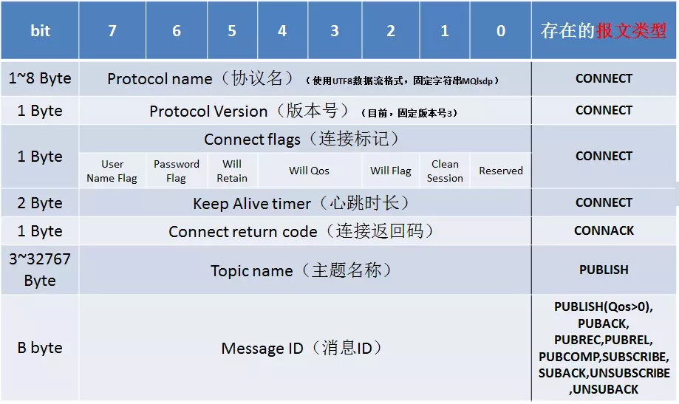
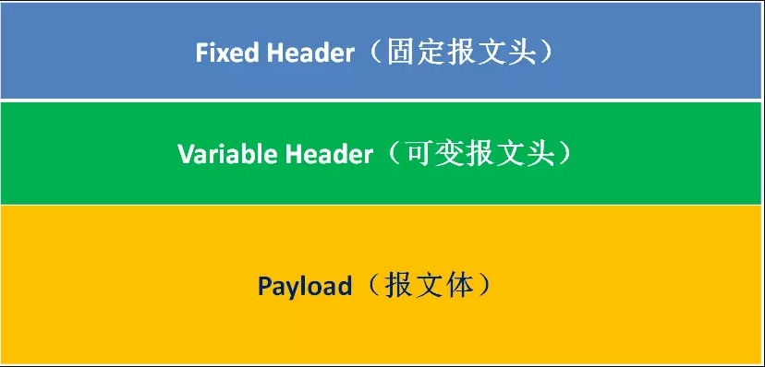
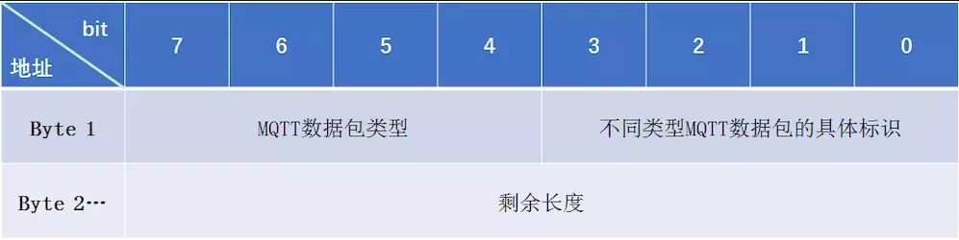

Slide 8
消息推送
发布者
订阅者
代理

Slide 9
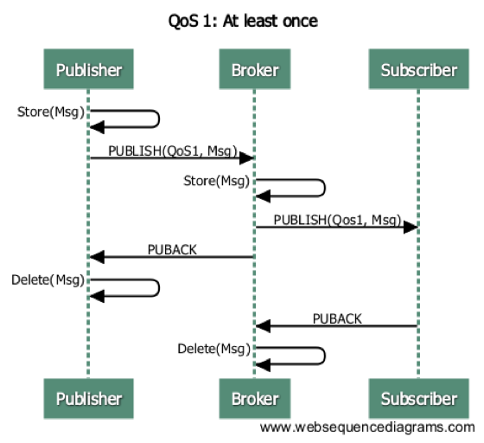
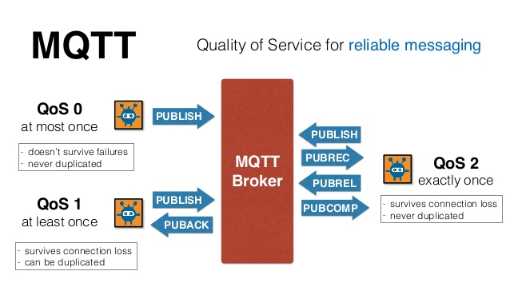
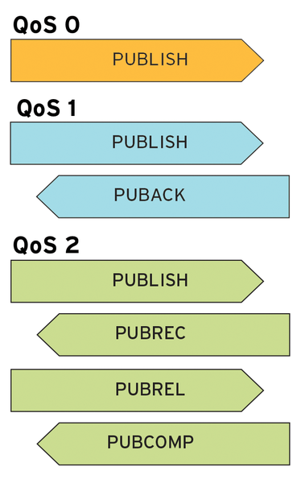
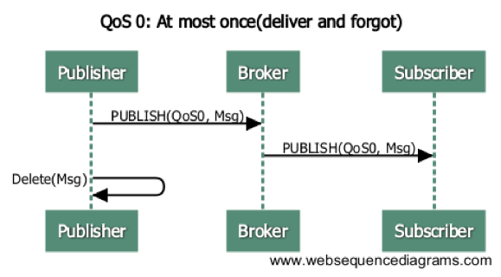
可靠传输

Slide 10
负载透明
固定头部
固定2字节,用于表明消息类型和长度
可变头部
存在于部分类型消息,用于表明消息内部属性
负载
存在于部分类型消息,采用UTF-8编码字节流传输负载

Slide 11
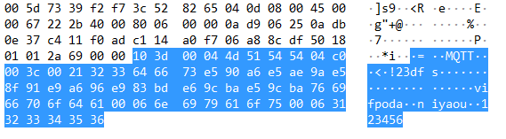
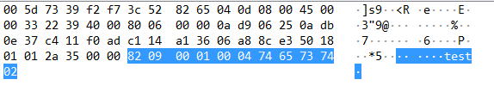
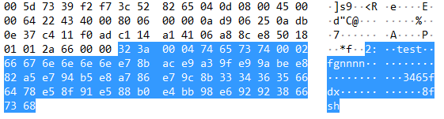


Slide 12
MQTT应用现状
MQTT应用
2011
IBM建立了Eclipse开源项目Paho，并贡献了代码。eclipse Paho是MQTT的Java实现版本
MQTT是专门针对物联网开发的轻量级传输协议。MQTT协议针对低带宽网络，低计算能力的设备，做了特殊的优化，使得其能适应各种物联网应用场景。目前MQTT拥有各种平台和设备上的客户端，已经形成了初步的生态系统
2013
OASIS MQTT技术规范委员会成立
2014
MQTT正式成为推荐的物联网传输协议标准
2018
大量开源服务器、客户端版本出现

Slide 13
感谢观看 THANKS
PPT模板下载：www.1ppt.com/moban/ 行业PPT模板：www.1ppt.com/hangye/
节日PPT模板：www.1ppt.com/jieri/ PPT素材下载：www.1ppt.com/sucai/
PPT背景图片：www.1ppt.com/beijing/ PPT图表下载：www.1ppt.com/tubiao/
优秀PPT下载：www.1ppt.com/xiazai/ PPT教程： www.1ppt.com/powerpoint/
Word教程： www.1ppt.com/word/ Excel教程：www.1ppt.com/excel/
资料下载：www.1ppt.com/ziliao/ PPT课件下载：www.1ppt.com/kejian/
范文下载：www.1ppt.com/fanwen/ 试卷下载：www.1ppt.com/shiti/
教案下载：www.1ppt.com/jiaoan/
字体下载：www.1ppt.com/ziti/

